Slide 1
Webpack构建速度和体积极限优化
腾讯IVWEB 程柳锋

Slide 2



个人介绍
·腾讯IVWEB工程化/社区负责人
淘宝网
淘宝技术部
2015.07
·Github: https://github.com/cpselvis
·博客：https://cpselvis.github.io/
2017.02
PCG
互动视频产品部

Slide 3
·Webpack基础知识
目录
·如何分析页面打包问题?
·构建速度优化
·构建体积优化
·案例优化效果对比
·总结和展望

Slide 4
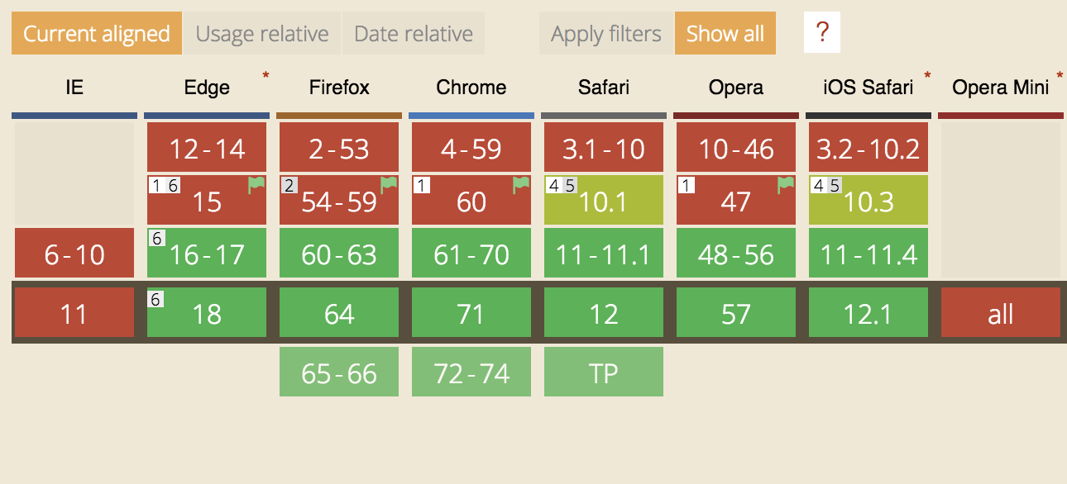
为什么我们需要构建工具？
·转换ES6语法
·转换JSX
·CSS前缀补全/预处理器
·压缩混淆
ES6 module主流浏览器支持情况
·图片压缩

Slide 5
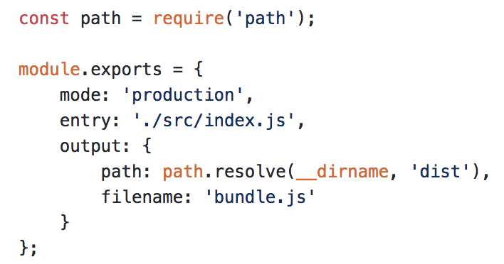
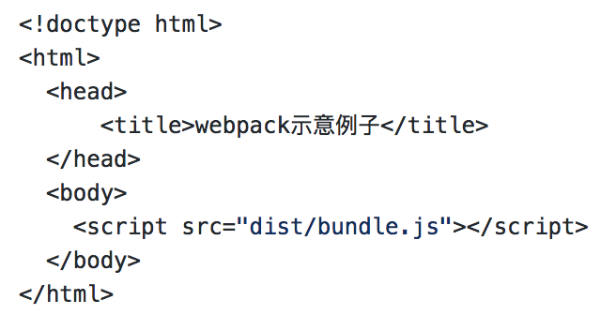
基本例子
Webpack脚本
构建结果

Slide 6
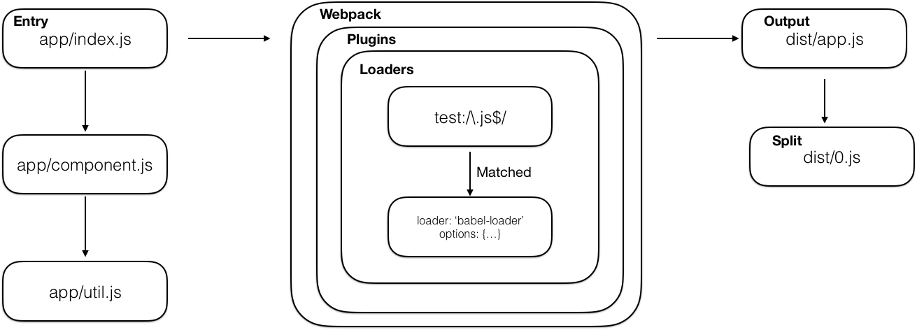
Webpack执行过程

Slide 7

Grunt、Gulp和Webpack对比
SASS
source
**/*.sass
**/*.css
.tmp/
run(‘sass’)
Auto-prefier
.tmp/
**/*.css
**/*.css
dest
Task runner
run(‘autoprefixer’)
Grunt处理Sass转换成CSS过程

Slide 8

Grunt、Gulp和Webpack对比
SASS
Auto-prefier
source
**/*.sass
**/*.css
**/*.css
desc
流式Task runner
Gulp处理Sass转换成CSS过程

Slide 9
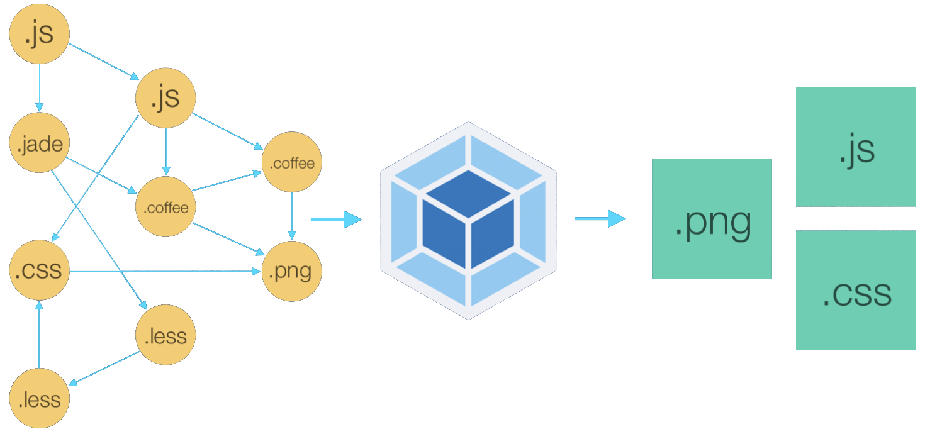

Grunt、Gulp和Webpack对比
模块打包器
Webpack执行原理

Slide 10
如何分析页面打包问题?

Slide 11
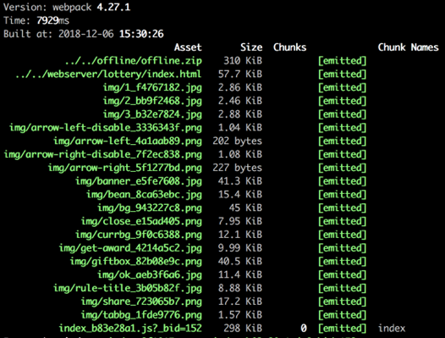
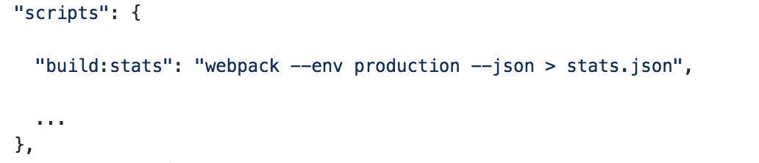
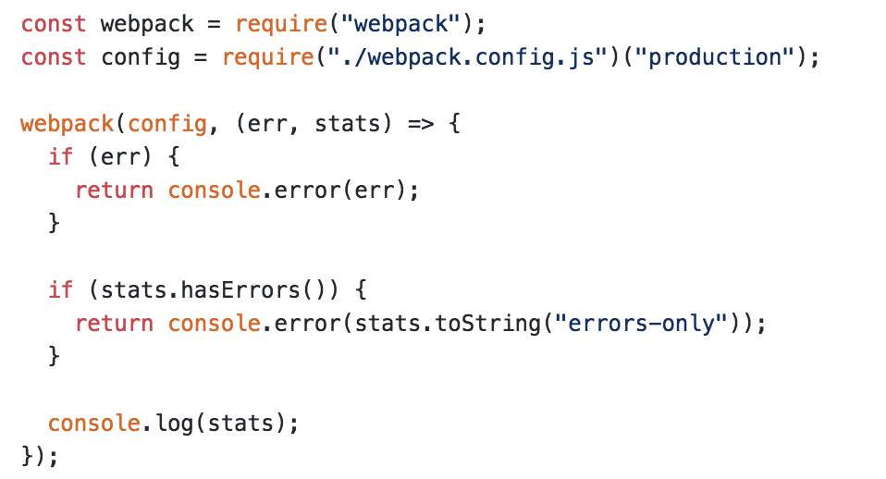
初级分析-使用Webpack内置的stats
·stats: 构建的统计信息
·package.json中使用stats
·Node API中使用
颗粒度太粗, 看不出问题所在

Slide 12
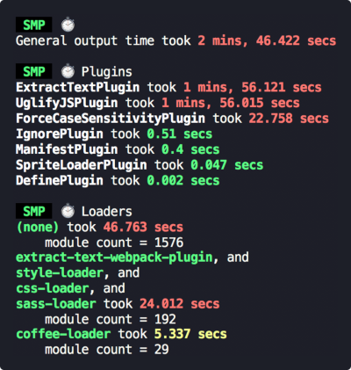
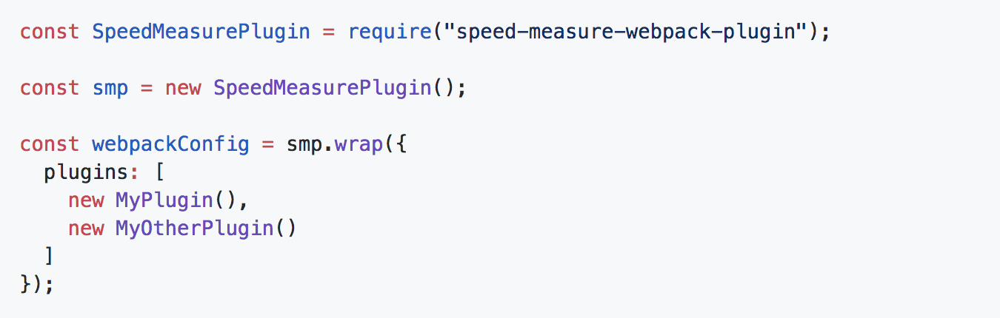
速度分析-使用speed-measure-webpack-plugin
·代码示例
·可以看到每个loader和插件执行耗时

Slide 13
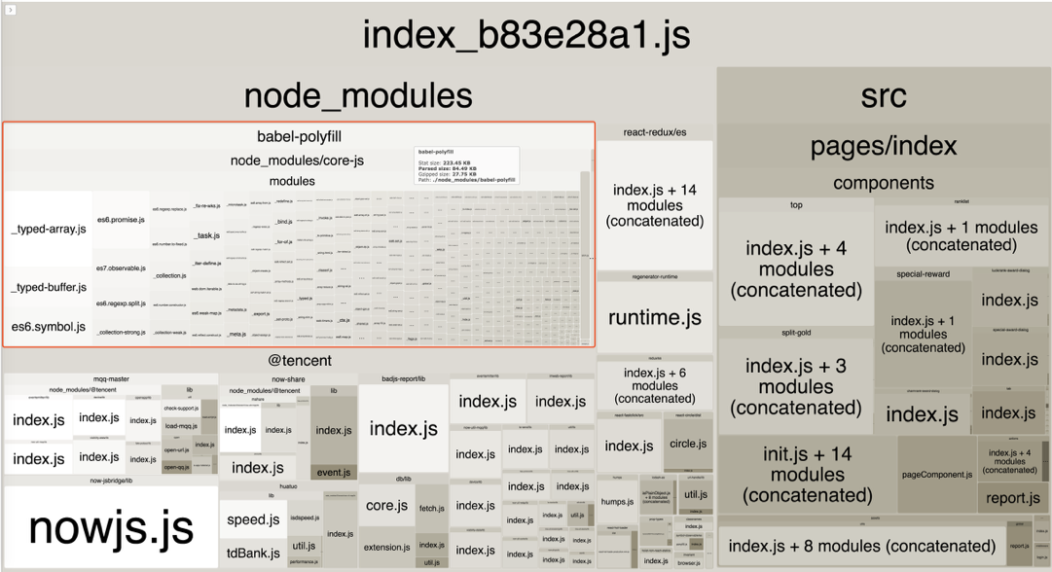
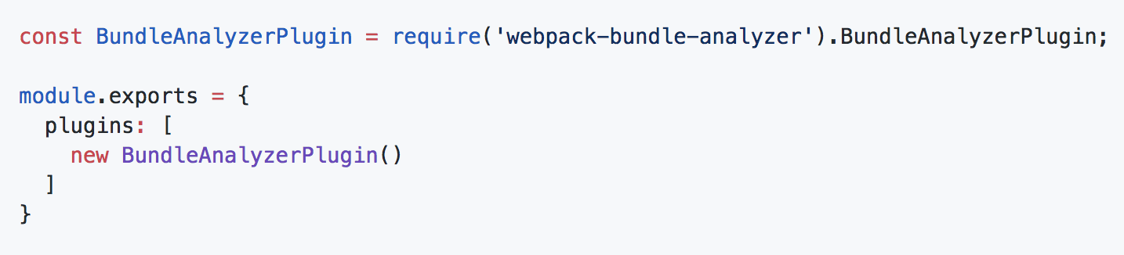
体积分析-使用webpack-bundle-analyzer
·代码示例
·构建完成后会在8888端口展示大小

Slide 14
构建速度优化

Slide 15

速度优化策略
·使用Webpack4
·多进程/多实例构建
·分包
·缓存
·缩小构建目标

Slide 16
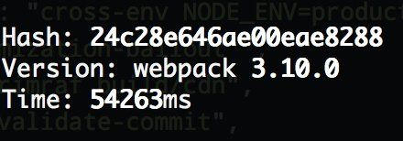
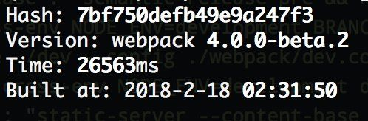
使用Webpack4
构建时间降低了 60%-98%！

Slide 17
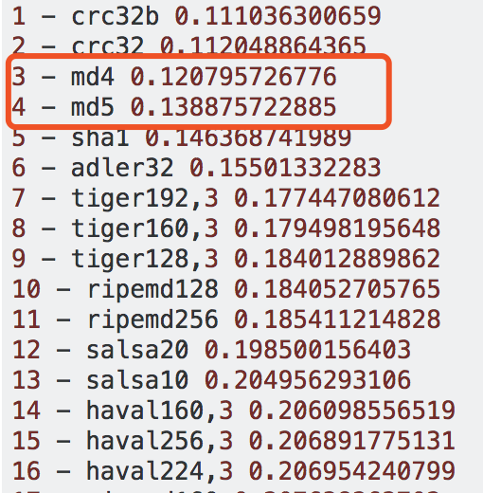
使用Webpack4-优化原因
·V8带来的优化（for of替代forEach、Map和Set替代Object、includes替代indexOf）
·默认使用更快的md4 hash算法
·webpacks AST可以直接从loader传递给AST，减少解析时间
·使用字符串方法替代正则表达式

Slide 18

多进程/多实例构建 –资源并行解析可选方案

Slide 19
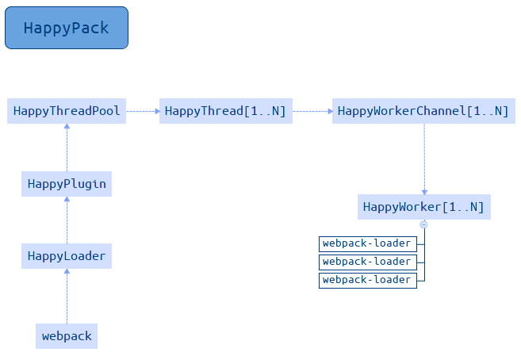
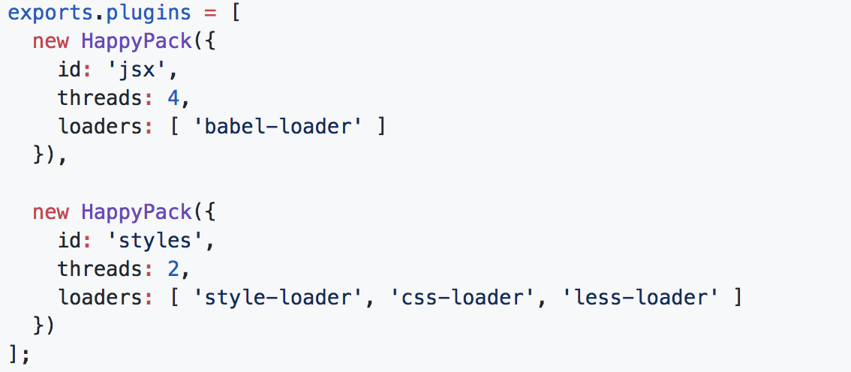
多进程/多实例-使用HappyPack解析资源
·原理：每次webapck解析一个模块，HappyPack会将它及它的依赖分配给worker线程中
·代码示例
HappyPack工作流程

Slide 20
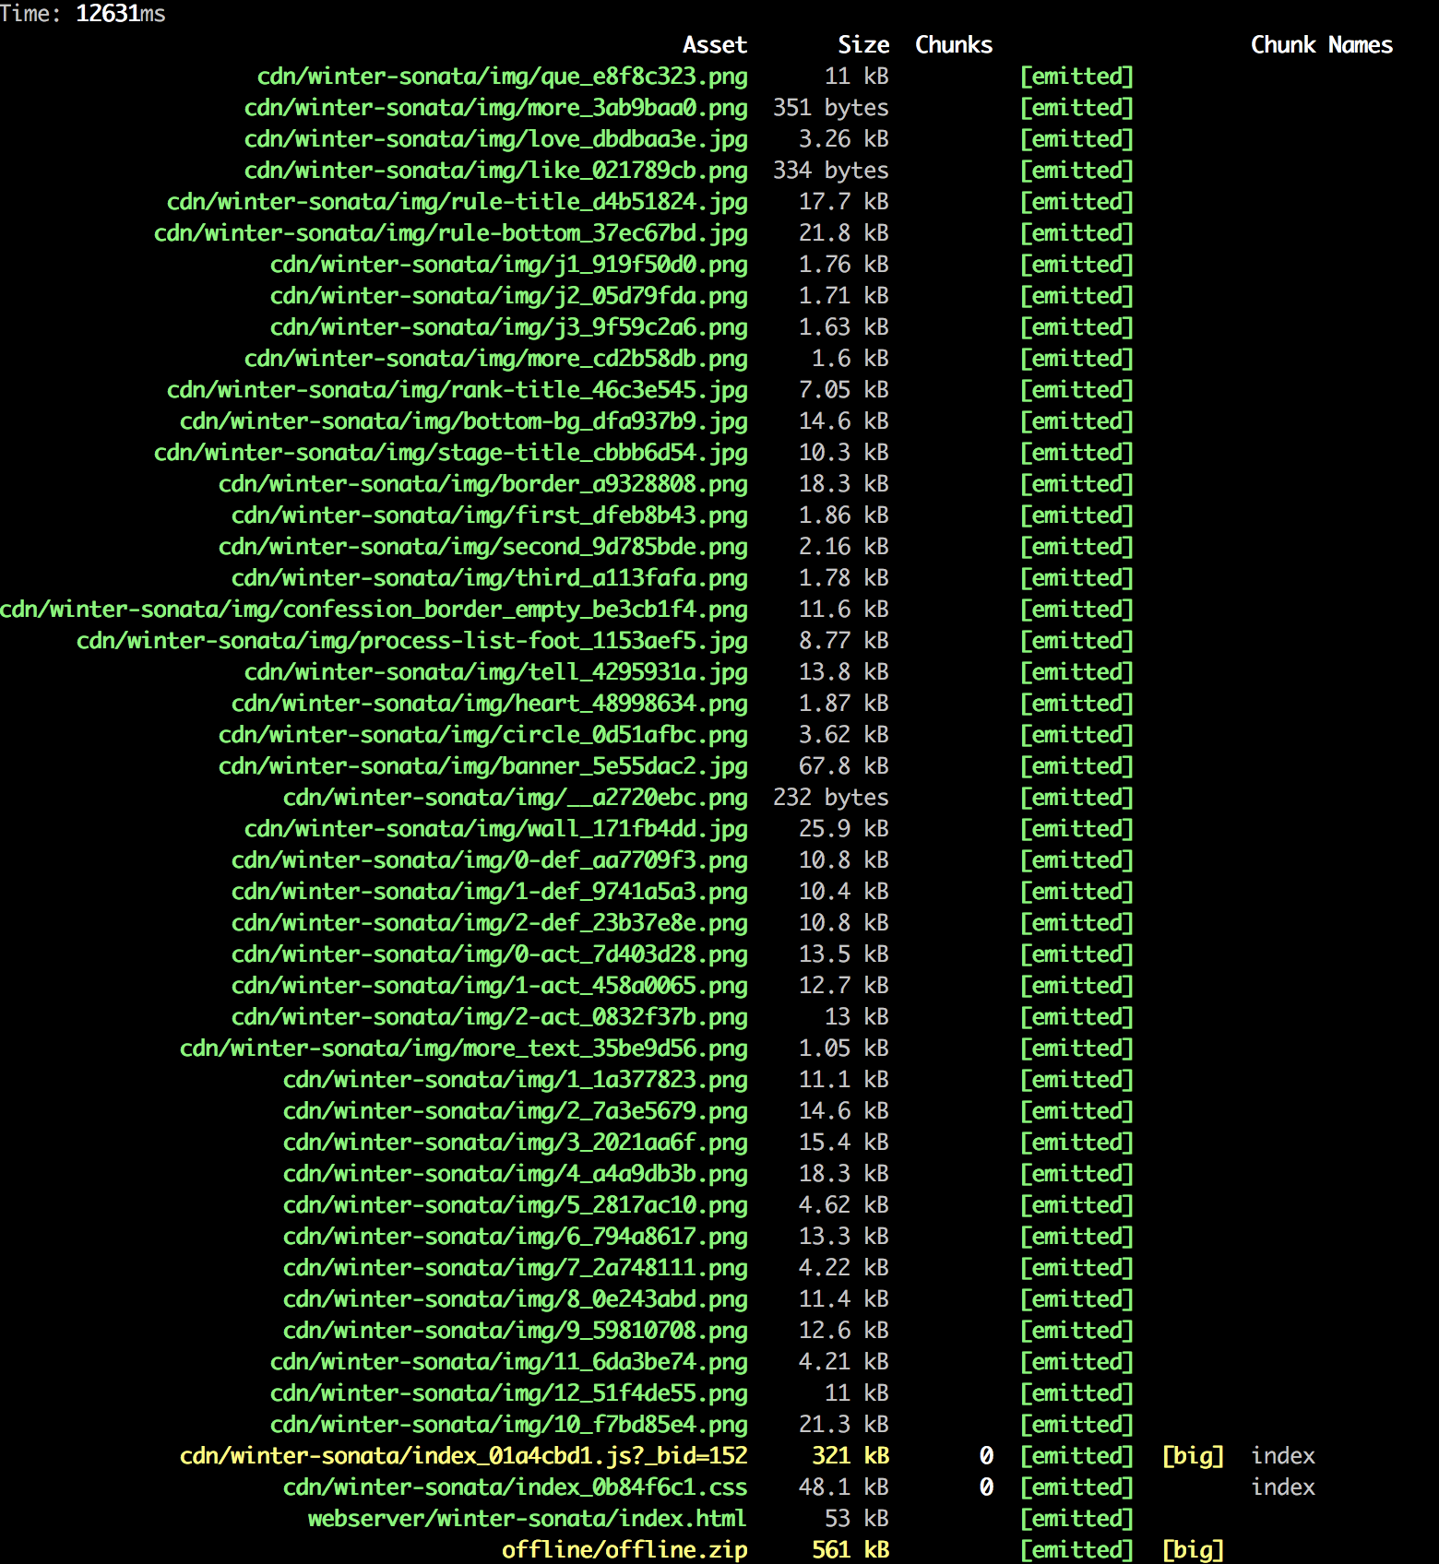
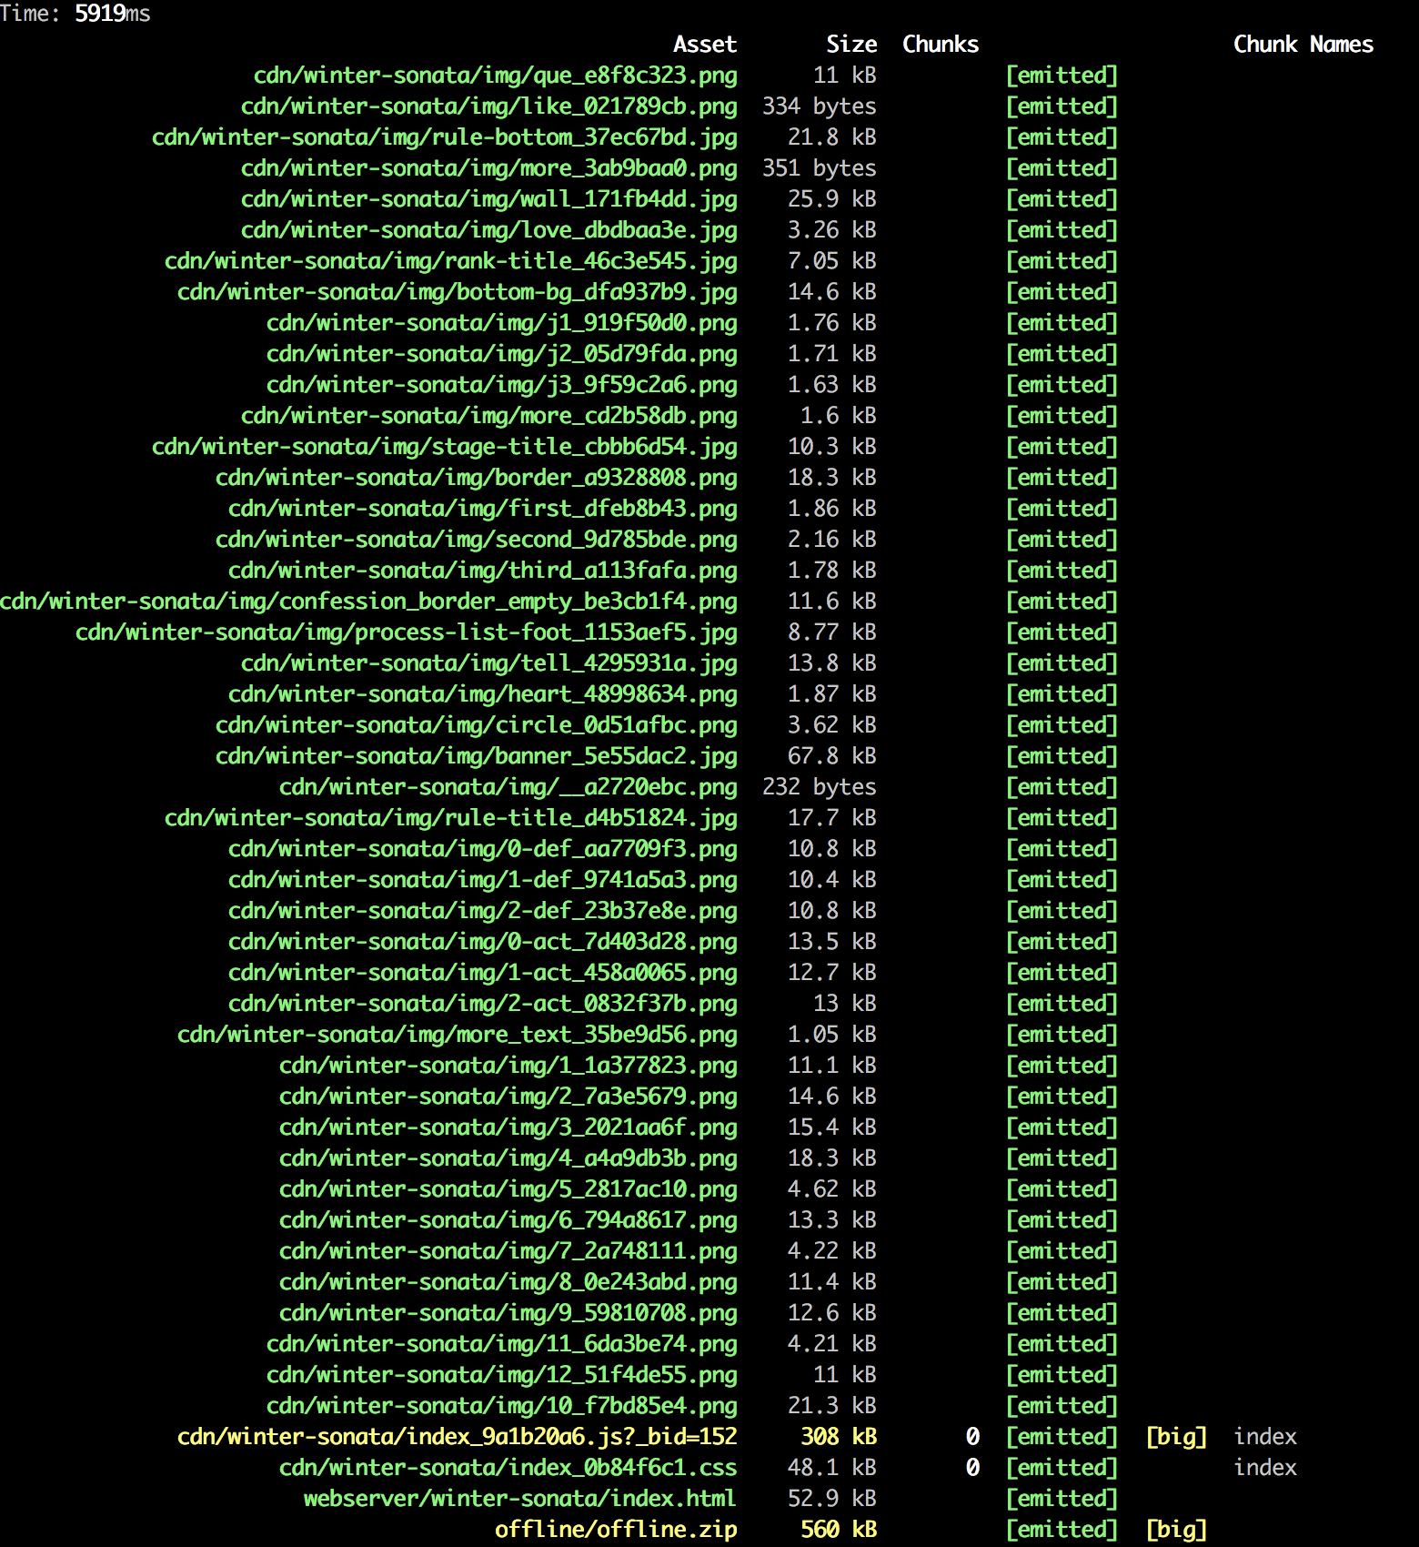
多进程/多实例-HappyPack效果
启用前12.63s
启用后5.91s

Slide 21
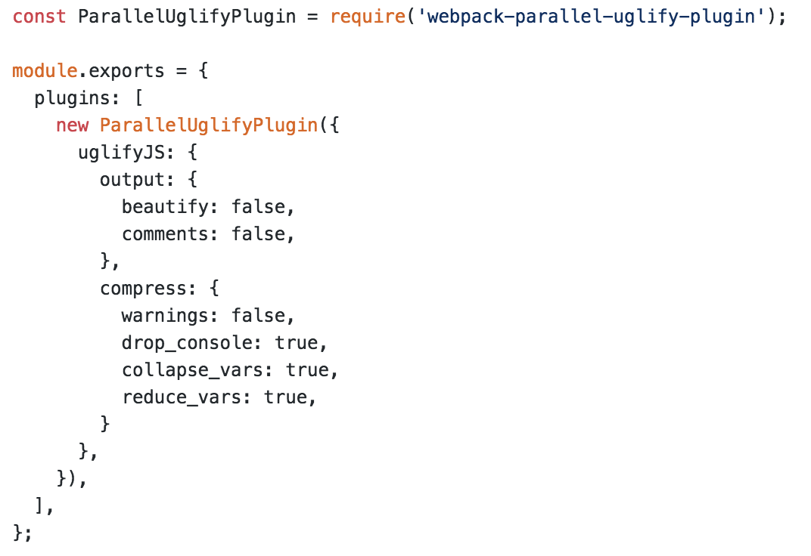
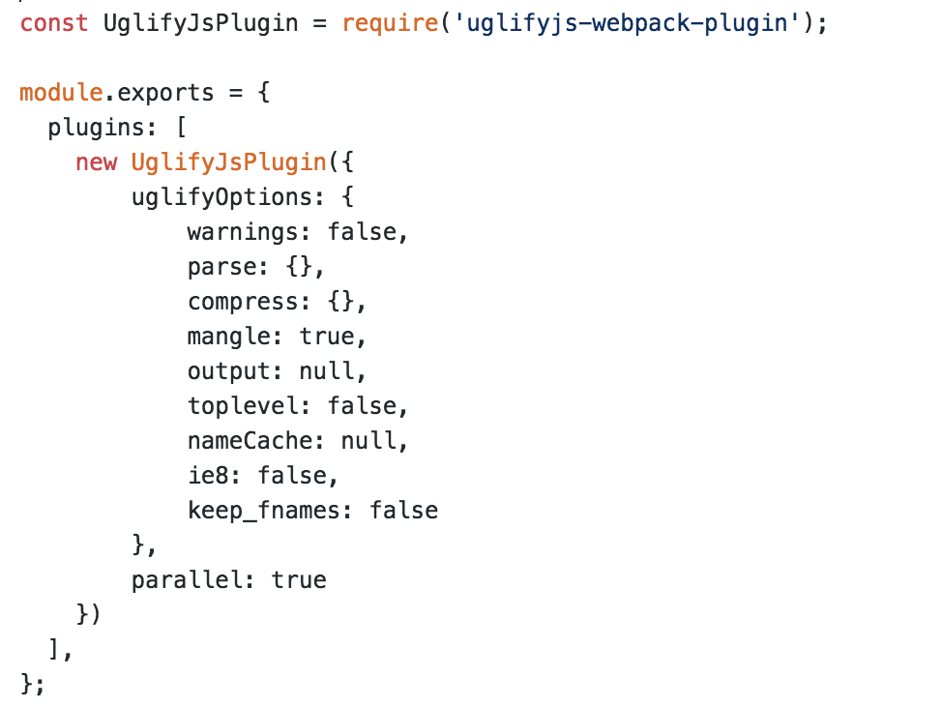
多进程/多实例-并行压缩
·方法一：使用parallel-uglify-plugin插件
·方法二：uglifyjs-webpack-plugin开启parallel参数

Slide 22
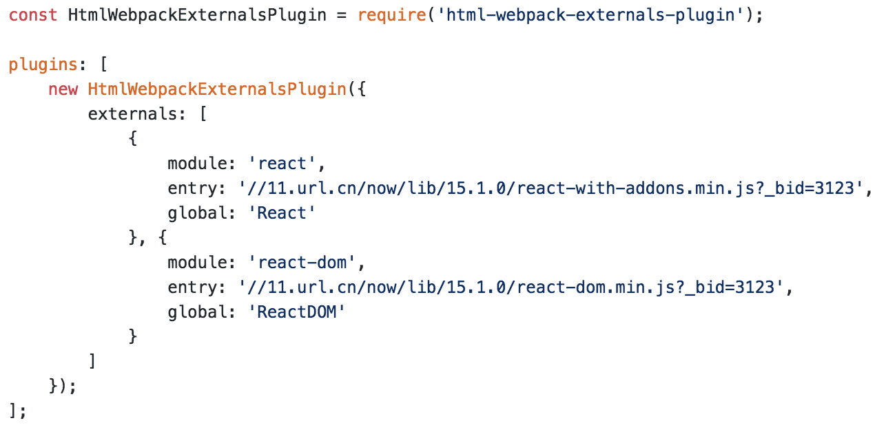
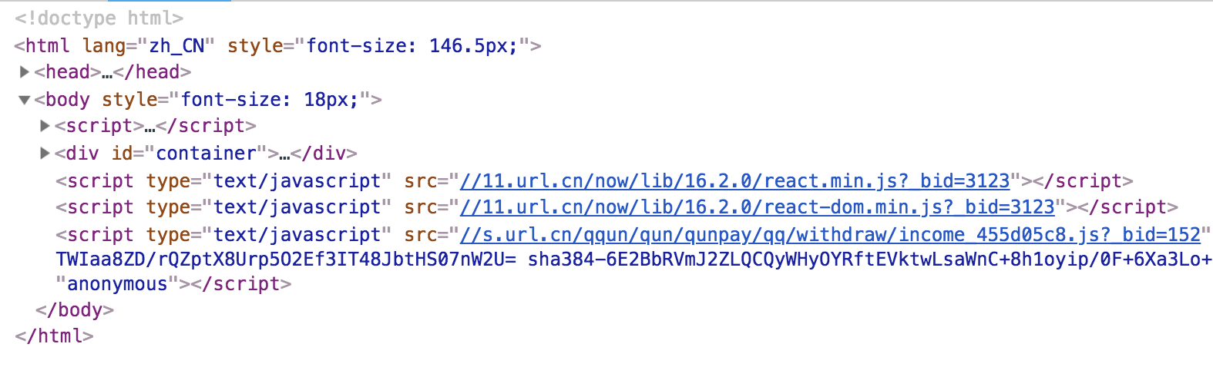
分包-设置Externals
·思路：将react、react-dom基础包通过cdn引入，不打入bundle中
·方法：使用html-webpack-externals-plugin

Slide 23
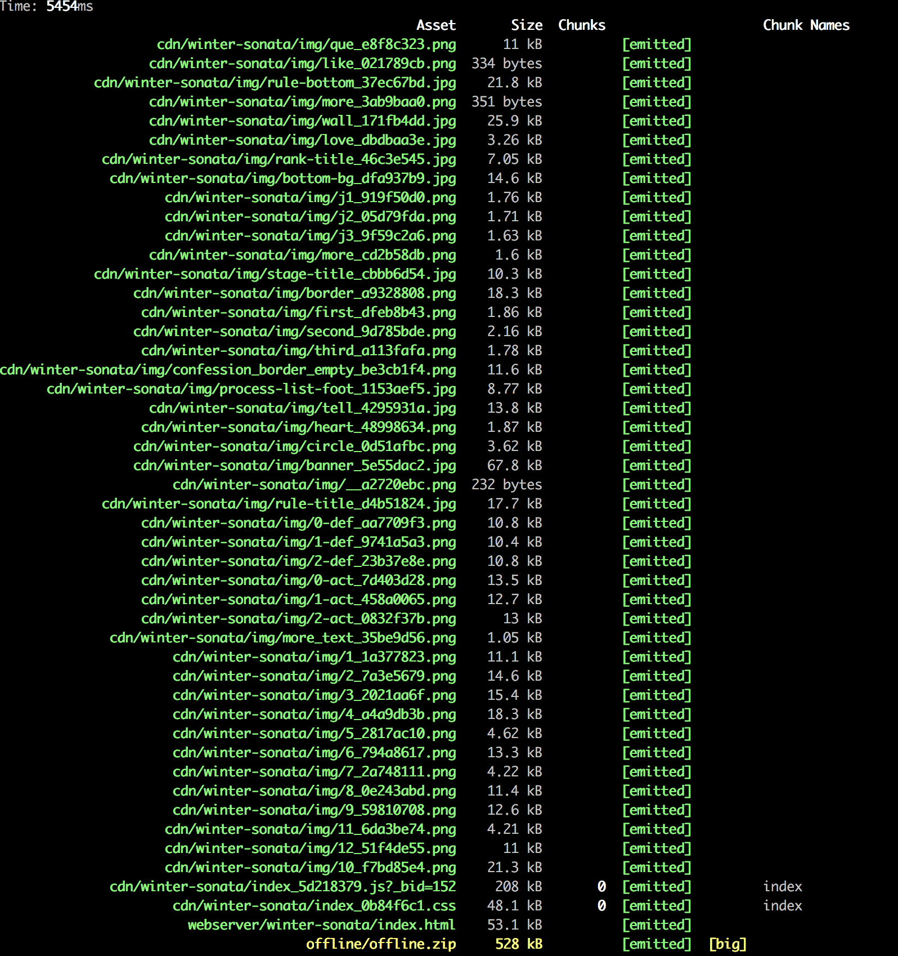
分包-设置Externals效果
启用前5.91s
启用后5.45s

Slide 24
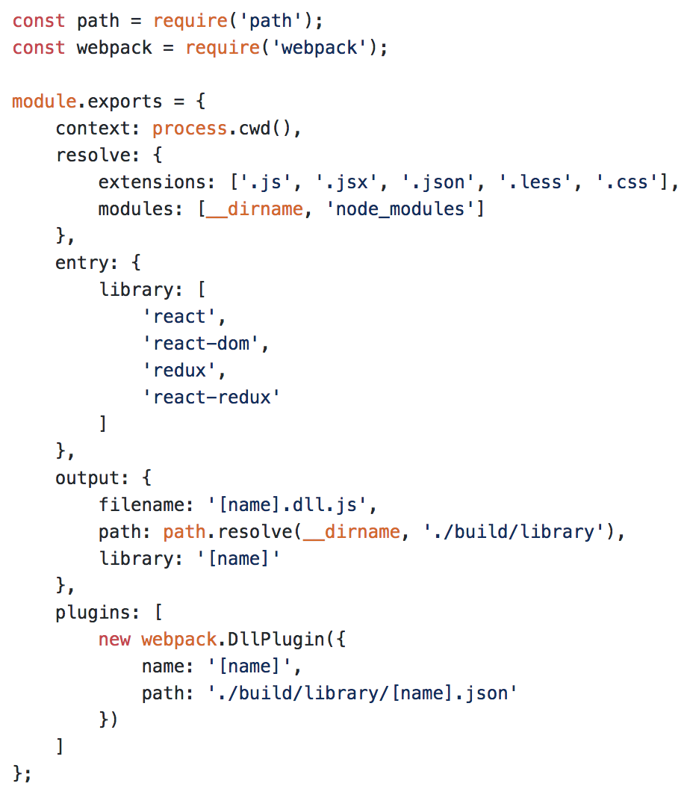
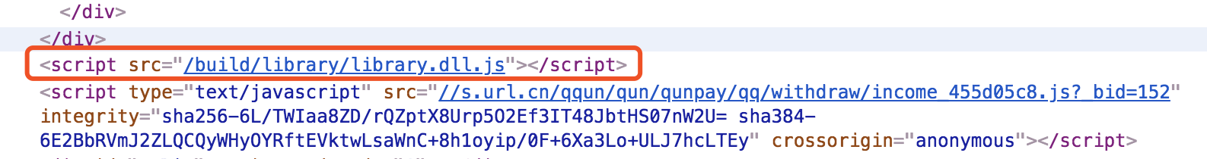
进一步分包-预编译资源模块
·思路：将react、react-dom、redux、react-redux基础包和业务基础包打包成一个文件。
·方法：使用DLLPlugin进行分包, DllReferencePlugin对manifest.json引用。

Slide 25
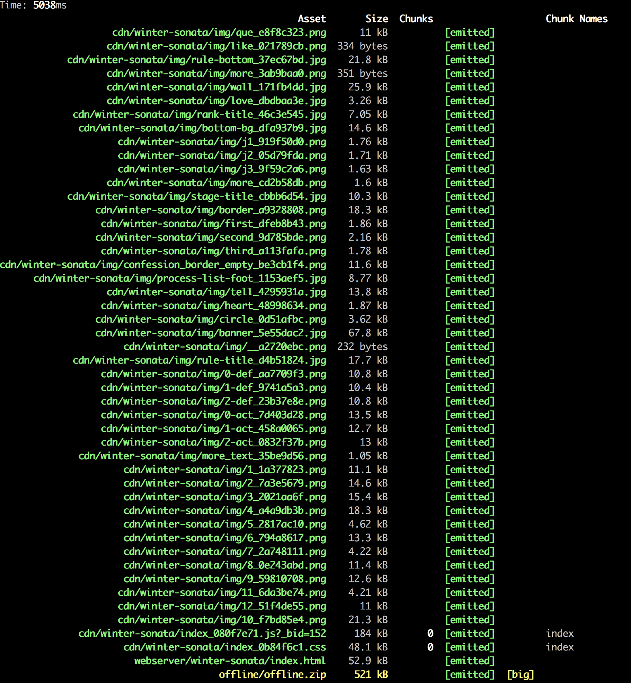
进一步分包-预编译效果
启用前5.45s
启用后5.03s

Slide 26
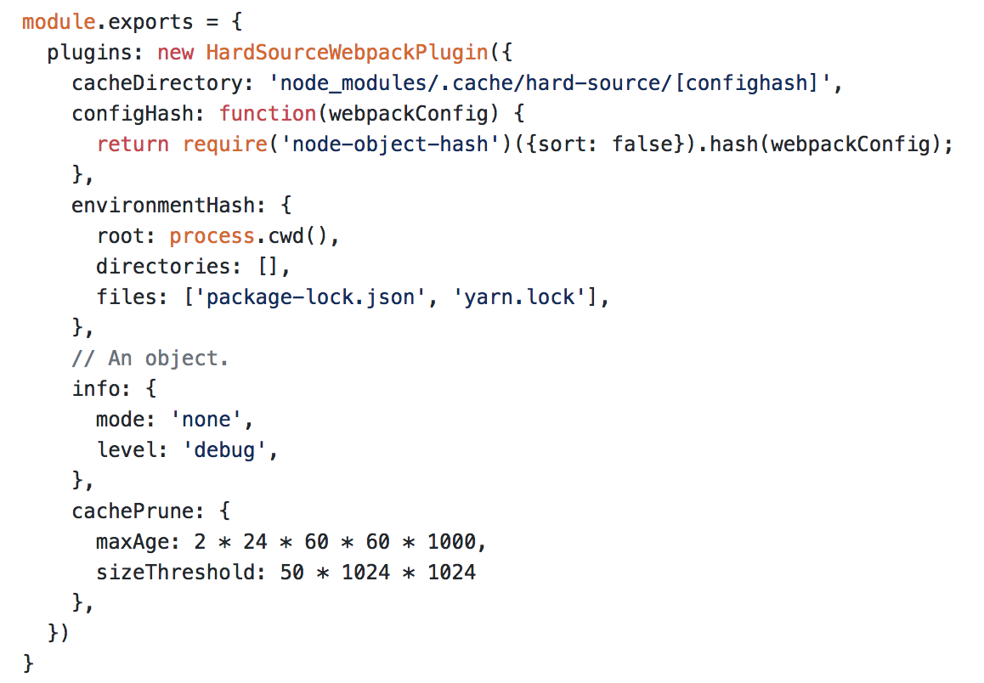
缓存
·目的：提升二次构建速度
·方法：使用HardSourceWebpackPlugin
或者cache-loader

Slide 27
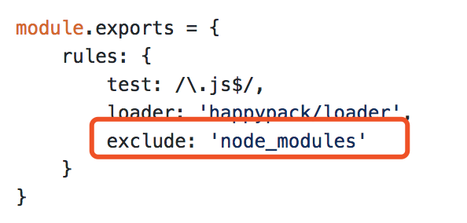
缩小构建目标
·目的：尽可能的少构建模块
·比如 babel-loader 不解析 node_modules

Slide 28
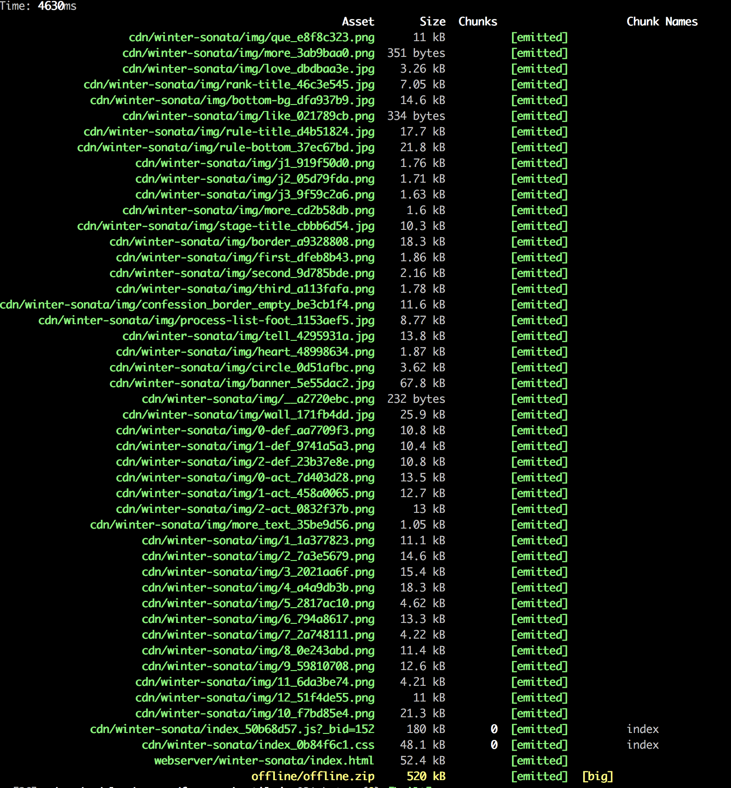
缩小构建目标-效果
优化前5.03s
优化后4.63s

Slide 29
构建体积优化

Slide 30
体积优化策略
·Scope Hoisting
·Tree-shaking
·公共资源分离
·图片压缩
·动态Polyfill

Slide 31
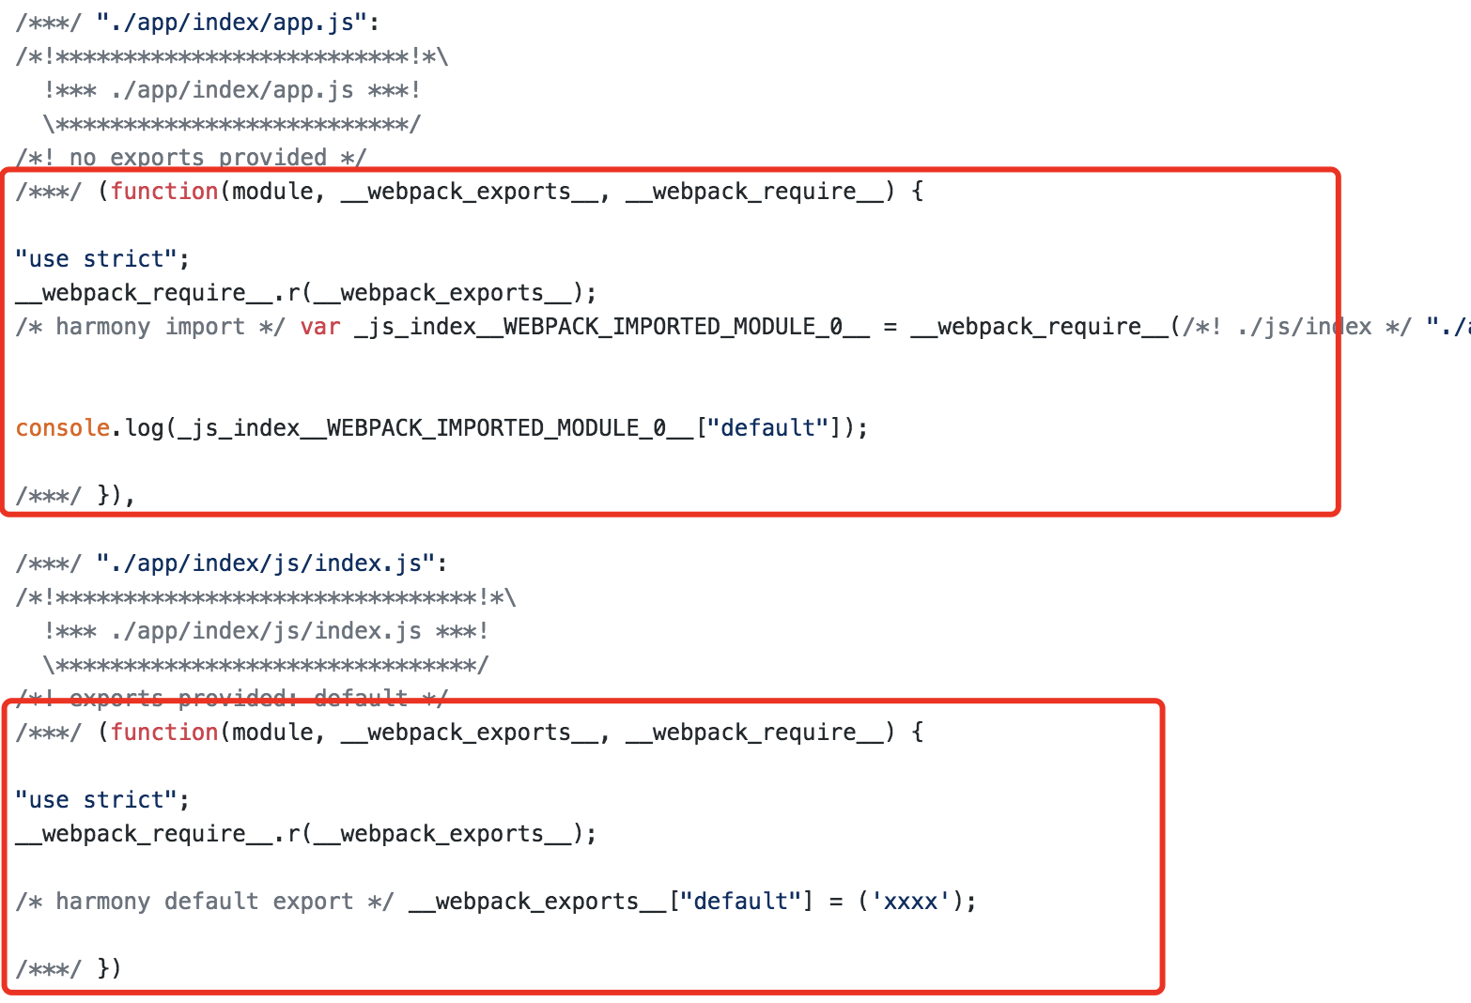
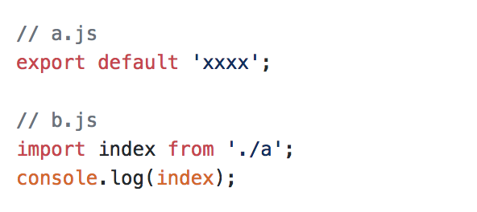
Scope Hoisting-现象
·现象：构建后的代码存在大量重复的闭包代码
编译前
编译后

Slide 32
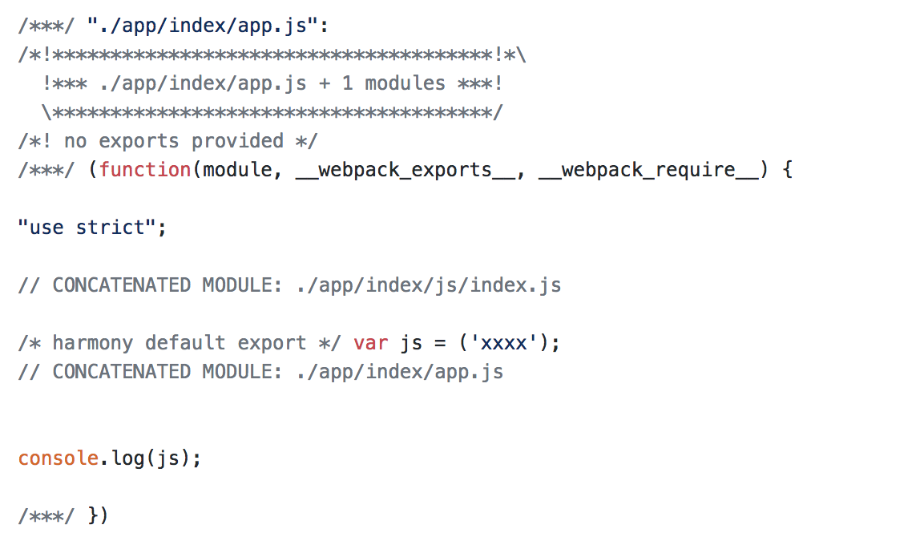
Scope Hoisting-原理
·原理： 将所有模块的代码按照引用顺序放在一个函数作用域里，然后适当的重命名一些变量以防止变量名冲突
·对比: 通过scope hoisting可以减少函数声明代码

Slide 33
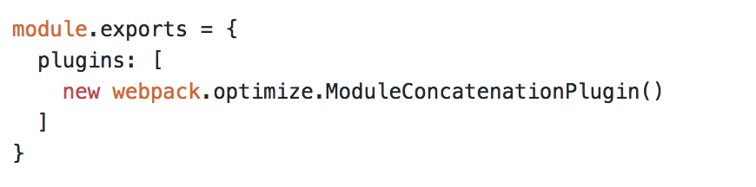
Scope Hoisting-使用
·代码示例
·要求：必须是ES6的语法，CJS的方式不支持

Slide 34
Tree-shaking
·概念：1个模块可能有多个方法，只要其中的某个方法使用到了，则整个文件都会被打到bundle里面去，Tree-shaking就是只把用到的方法打入bundle，没用到的方法会在uglify阶段被擦除掉。
·使用：webpack默认支持，在.babelrc里设置 modules: false即可
·要求：必须是ES6的语法，CJS的方式不支持

Slide 35
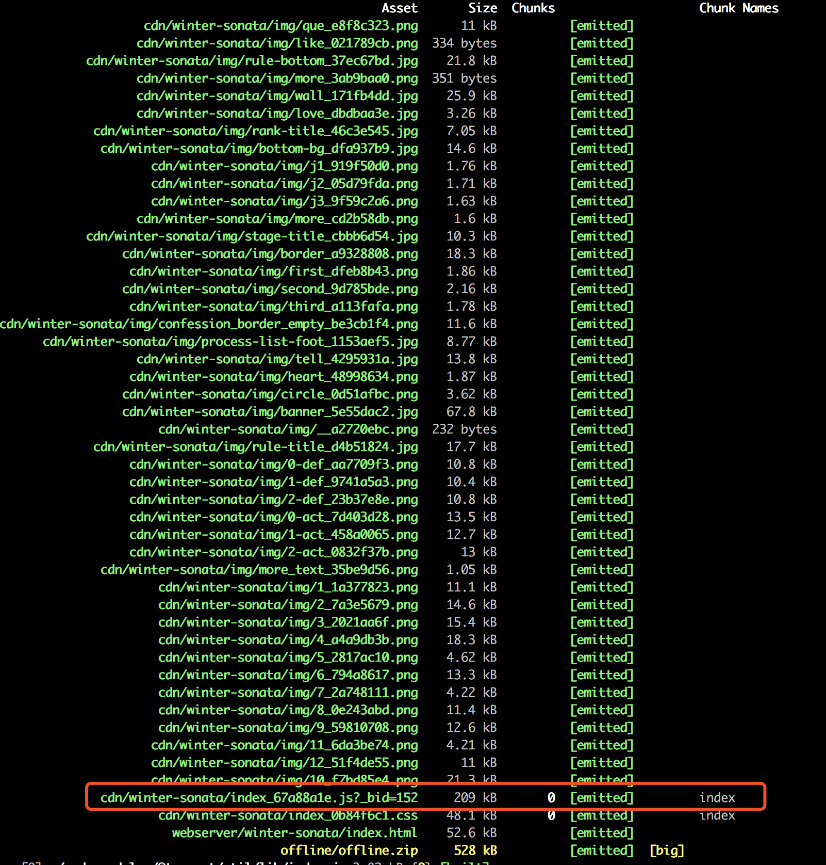
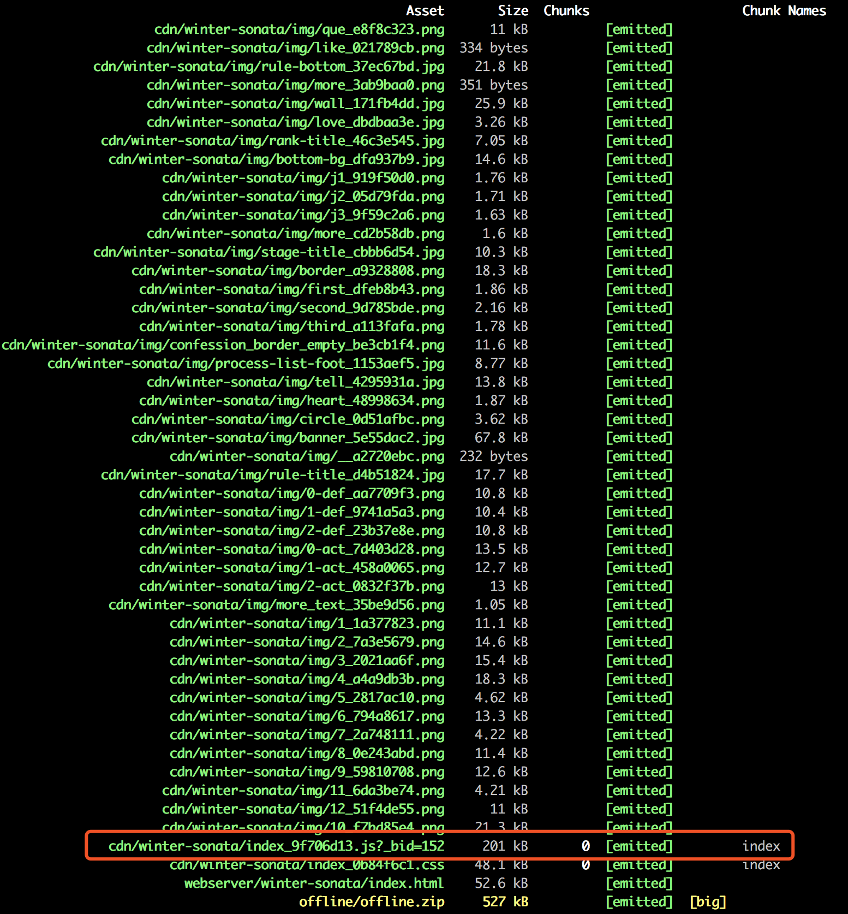
Tree-Shaking-效果
未使用Tree-shaking
开启Tree-shaking

Slide 36
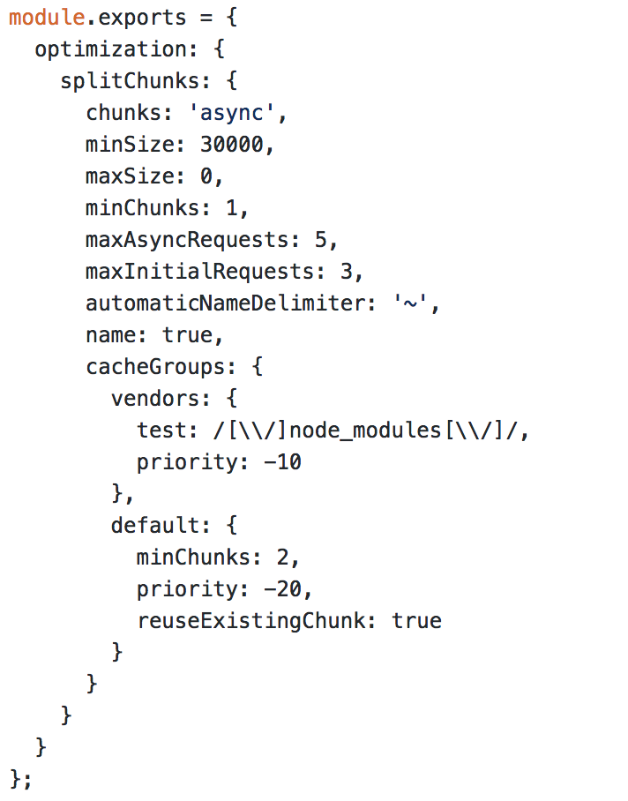
公共资源分离
·目的：提取多页面公共JS chunk代码
·使用：
·webpack3使用CommonsChunkPlugin
·webpack4使用SplitChunksPlugin

Slide 37
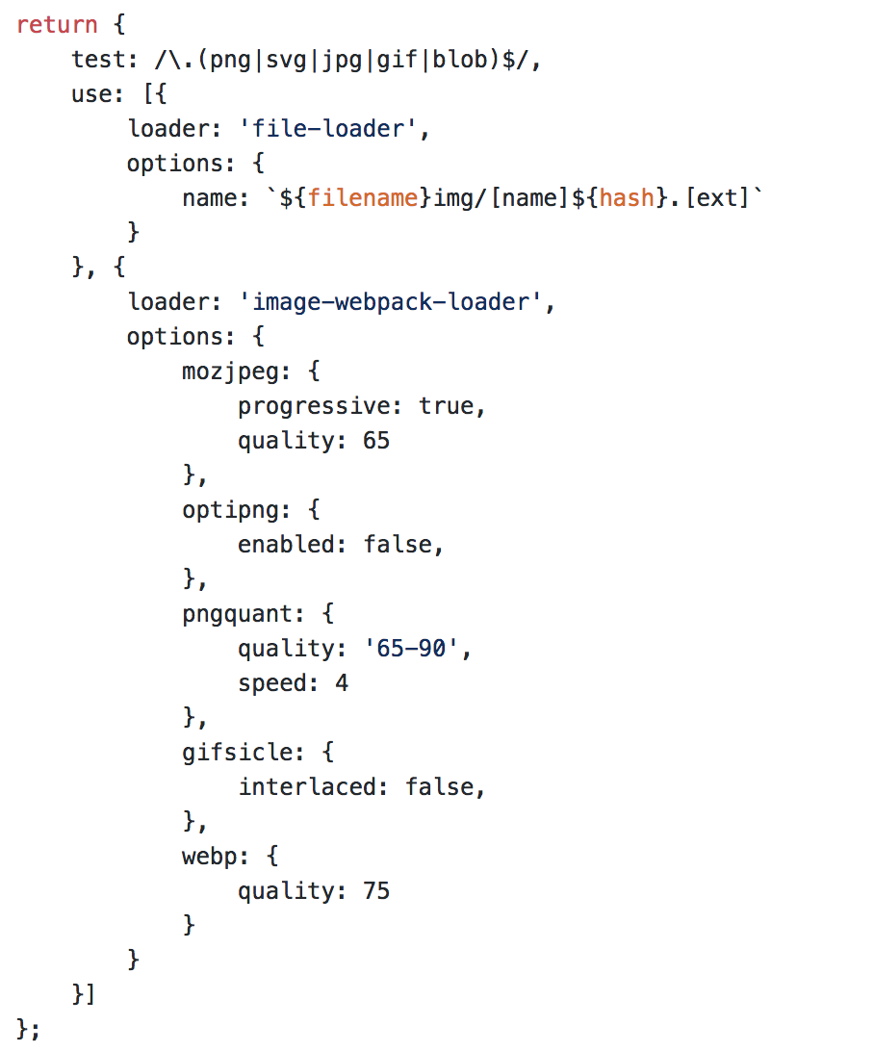
图片压缩
·要求：基于Node库的imagemin或者tinypng API
·使用：配置image-webpack-loader

Slide 38
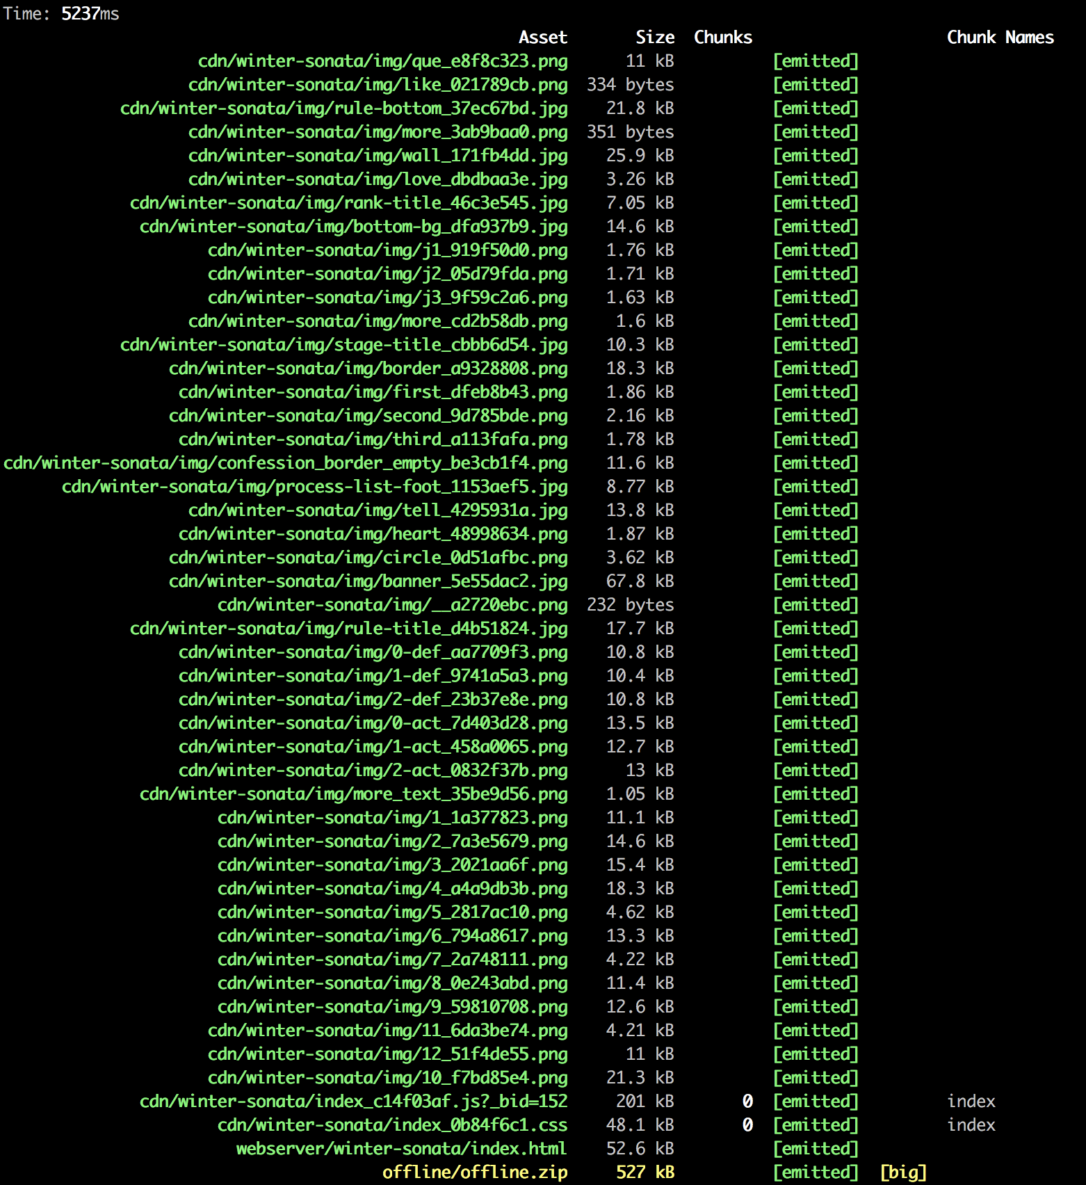
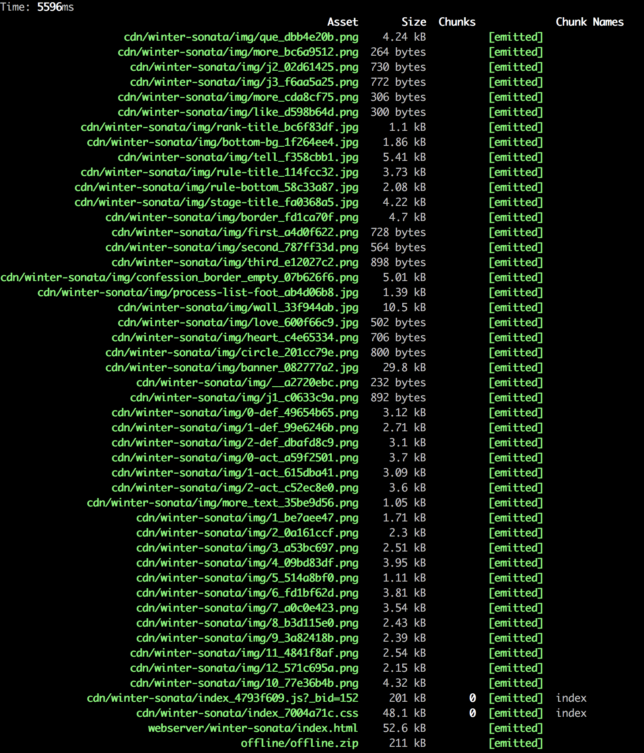
图片压缩-效果
压缩前
压缩后

Slide 39
构建体积优化-动态Polyfill
babel-polyfill
打包后体积：88.49k，占比29.6%

Slide 40
构建体积优化-动态Polyfill

Slide 41
构建体积优化-如何使用动态Polyfill service?
·polyfill.io 官方提供的服务
·基于官方自建 polyfill服务
//huayang.qq.com/polyfill_service/v2/polyfill.min.js?unknown=polyfill&features=Promise,Map,Set

Slide 42
案例优化效果对比(项目演示)

Slide 43
总结和展望

Slide 44
总结和展望
·遇到打包速度和体积问题如何优化
·体积优化的策略
·速度优化的策略
·弄清楚基本原理很重要

Slide 45



课件获取方式及其它咨询
关注微信公众号【腾讯NEXT学院】
想了解其它课程
请咨询课程顾问小木鱼
后台回复“20181227”即可获取

